Slide 1



Radiografía de las interferencias para el desarrollo del plan de entrenamiento de las sub unidades, problemas y desafios actuales
Carlos Zañartu Jacob
Capitán de Fragata IM
Campus Charles, 20 de marzo de 2025
P A T R I O T I S M O
HONOR LEALTAD VALENTÍA INTEGRIDAD DEBER
1
1

Slide 2
Batallón IM Nº31 “Aldea
Temario
Introducción
Interferencias en el entrenamiento
  Personal
  Logística
  Entrenamiento
  Recursos
Conclusiones
Propuesta
2
2
PATRIOTISMO HONOR LEALTAD VALENTÍA INTEGRIDAD DEBER

Slide 3
Batallón IM Nº31 “Aldea
Introducción
3
3
PATRIOTISMO HONOR LEALTAD VALENTÍA INTEGRIDAD DEBER

Slide 4

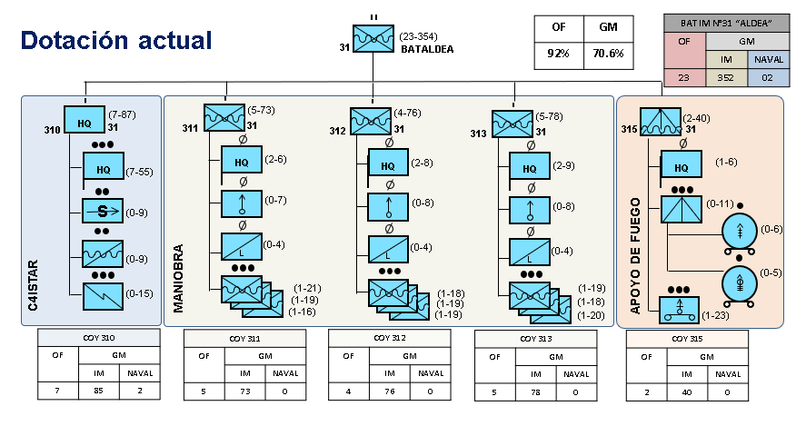
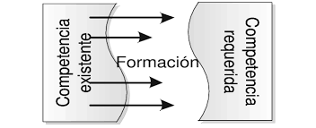
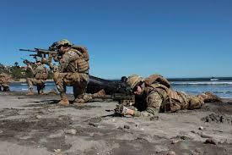


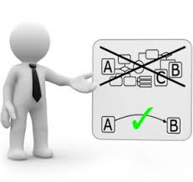
Batallón IM Nº31 “Aldea
Interferencias en el Entrenamiento
PERSONAL
LOGÍSTICA
ENTRENAMIENTO
RECURSOS
Dotación de Sub Unidades se encuentran reducidas entre un 30% - 40%, en relación a la DD.RR. desde el 2019 a la fecha, y continuamos ejecutando las mismas actividades.
Carencia de instancias formales de estudio entre curso de especialidad y curso de mando, generando un estancamiento profesional, falta de rotación y desmotivación en la línea de carrera IM.
Existe una desconexión entre el personal transbordable y los ciclos de entrenamiento de las Sub Unidades.
Personal insuficiente para ejecutar tareas externas guarniciónales de la zona.
4
4
PATRIOTISMO HONOR LEALTAD VALENTÍA INTEGRIDAD DEBER

Slide 5
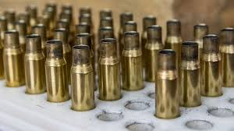
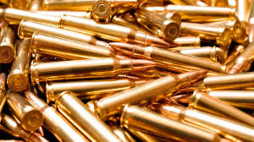
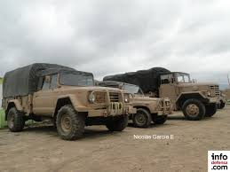
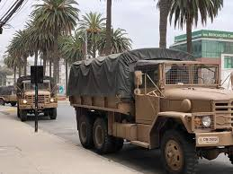


Batallón IM Nº31 “Aldea
Interferencias en el Entrenamiento
PERSONAL
LOGÍSTICA
ENTRENAMIENTO
RECURSOS
Carencia de munición para materializar el entrenamiento de Sub Unidades, conforme MEUCIM y para pre despliegues a MZS.
Degradación generalizada de medios de transporte (anfibio – terrestre), generando ineficiencia durante las instancias de entrenamiento disponibles.
Sobredimensionamiento logístico en actividades operativas (MRO excesivo).
5
5
PATRIOTISMO HONOR LEALTAD VALENTÍA INTEGRIDAD DEBER

Slide 6

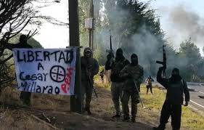
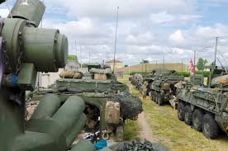
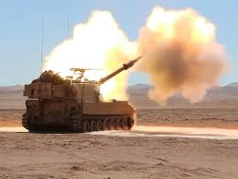
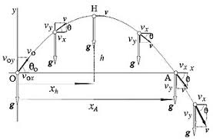

Batallón IM Nº31 “Aldea
Interferencias en el Entrenamiento
PERSONAL
LOGÍSTICA
ENTRENAMIENTO
RECURSOS
Constante rotación en MZS, si bien se ha profesionalizado y genera mayores instancias de liderazgo en pequeñas unidades, genera una desatención en todos los niveles de nuestro rol principal.
No existen instancias que permitan integrar el apoyo logístico y de fuegos durante los entrenamientos.
Falta de formación técnica en todos los procesos de entrenamiento, ejemplo: tiro.
Ciclos de entrenamiento de 02 años, la continuidad del entrenamiento es un decrecimiento en el entrenamiento.
6
6
PATRIOTISMO HONOR LEALTAD VALENTÍA INTEGRIDAD DEBER

Slide 7
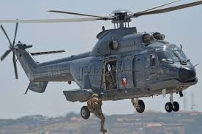
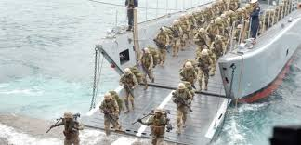
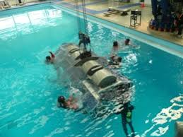
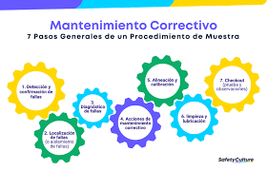
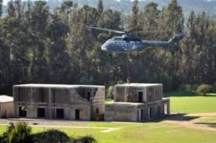
Batallón IM Nº31 “Aldea
Interferencias en el Entrenamiento
PERSONAL
LOGÍSTICA
ENTRENAMIENTO
RECURSOS
Carencia en gratificaciones no permiten materializar instancias de entrenamiento disponibles con otros mandos.
Falta de recursos para efectuar capacitaciones institucionales, como el curso de “escape de cabina”.
Falta de recursos en mantenimiento han generado una degradación generalizada y exponencial en los sistemas.
Carencia de instalaciones y perdida de capacidades en campos de entrenamiento.
7
7
PATRIOTISMO HONOR LEALTAD VALENTÍA INTEGRIDAD DEBER

Slide 8
Batallón IM Nº31 “Aldea
Conclusiones
Respecto al personal, existe una brecha que no permite rotaciones en los puestos operativos, capacitar al personal, generar comisiones o cumplir tareas guarnicionales, que degradan las actividades de entrenamiento del rol principal.
En cuanto a la situación logística, la baja disponibilidad de munición y medios de transporte (anfibios – terrestres) no permite ejecutar las tareas de entrenamiento establecidas, sin poder cumplir estándares determinados.
El entrenamiento de las Sub Unidades, se logra de manera parcial, producto de la falta de recursos y disponibilidad logística, sumado a la desatención producto de los constantes despliegues en función del rol secundario, generando que UU.SS. en continuidad del entrenamiento no puedan incrementar o mantener el nivel de entrenamiento alcanzado durante su ENTOPER (COYs) .
La falta de recurso ha provocado que, pese a la disponibilidad operativa de otros mandos (COMANFITRAN – COMANAV), el entrenamiento se vea restringido solo a Sub Unidades SS.EE. y a eventos específicos, sumando a que existe una muy limitada capacidad para sostener y mantener las áreas de entrenamiento, no siendo una prioridad para las zonas navales.
8
8
PATRIOTISMO HONOR LEALTAD VALENTÍA INTEGRIDAD DEBER

Slide 9
Batallón IM Nº31 “Aldea
Conclusiones
PROBLEMA
FALTA PERSONAL
FALTA DE RECURSOS
9
9
PATRIOTISMO HONOR LEALTAD VALENTÍA INTEGRIDAD DEBER

Slide 10
Batallón IM Nº31 “Aldea
Propuesta
ANALIZAR CAPACIDADES
DEFINIR TAREAS ESENCIALES DE MISIÓN PARA CADA SUB UNIDAD
CON ESTANDARES ACORDE A NUESTRA REALIDAD
REPLANTEAR LA ORGANIZACIÓN ACTUAL
MAYORES COMPETENCIAS EN NUESTRO PERSONAL
CICLOS DE ENTRENAMIENTO EFICIENTES
DISMINUIR TAREAS GUARNICIONALES
INCREMENTAR ENTRENAMIENTO CON OTROS MANDOS
Hunter Killer Platoon
Co Escuadra IM
4 años, que permita completar METL
Priorizar actividades operativas
Definir por METL, que Sub Unidad entrena
10
10
PATRIOTISMO HONOR LEALTAD VALENTÍA INTEGRIDAD DEBER

Slide 11
Radiografía de las interferencias para el desarrollo del plan de entrenamiento de las sub unidades, problemas y desafios actuales
Carlos Zañartu Jacob
Capitán de Fragata IM
Campus Charles, 20 de marzo de 2025
P A T R I O T I S M O
HONOR LEALTAD VALENTÍA INTEGRIDAD DEBER
11
11

